Slide 1

课程内容
每特教育/蚂蚁教育-上海每特教育科技有限公司
SpringBoot整合Dubbo
课题
每特教育|蚂蚁课堂Java高端分布式、微服务IT培训。 培训内容:分布式、微服务、高可用、高并发、并发编程、JVM、性能调优、真实企业实际项目等。
主讲老师:97后Java架构师-蚂蚁课堂创始人-余胜军
余老师微信号:yushengjun644 QQ:644064779或者 1051546329
官方粉丝群: 193086273

Slide 2
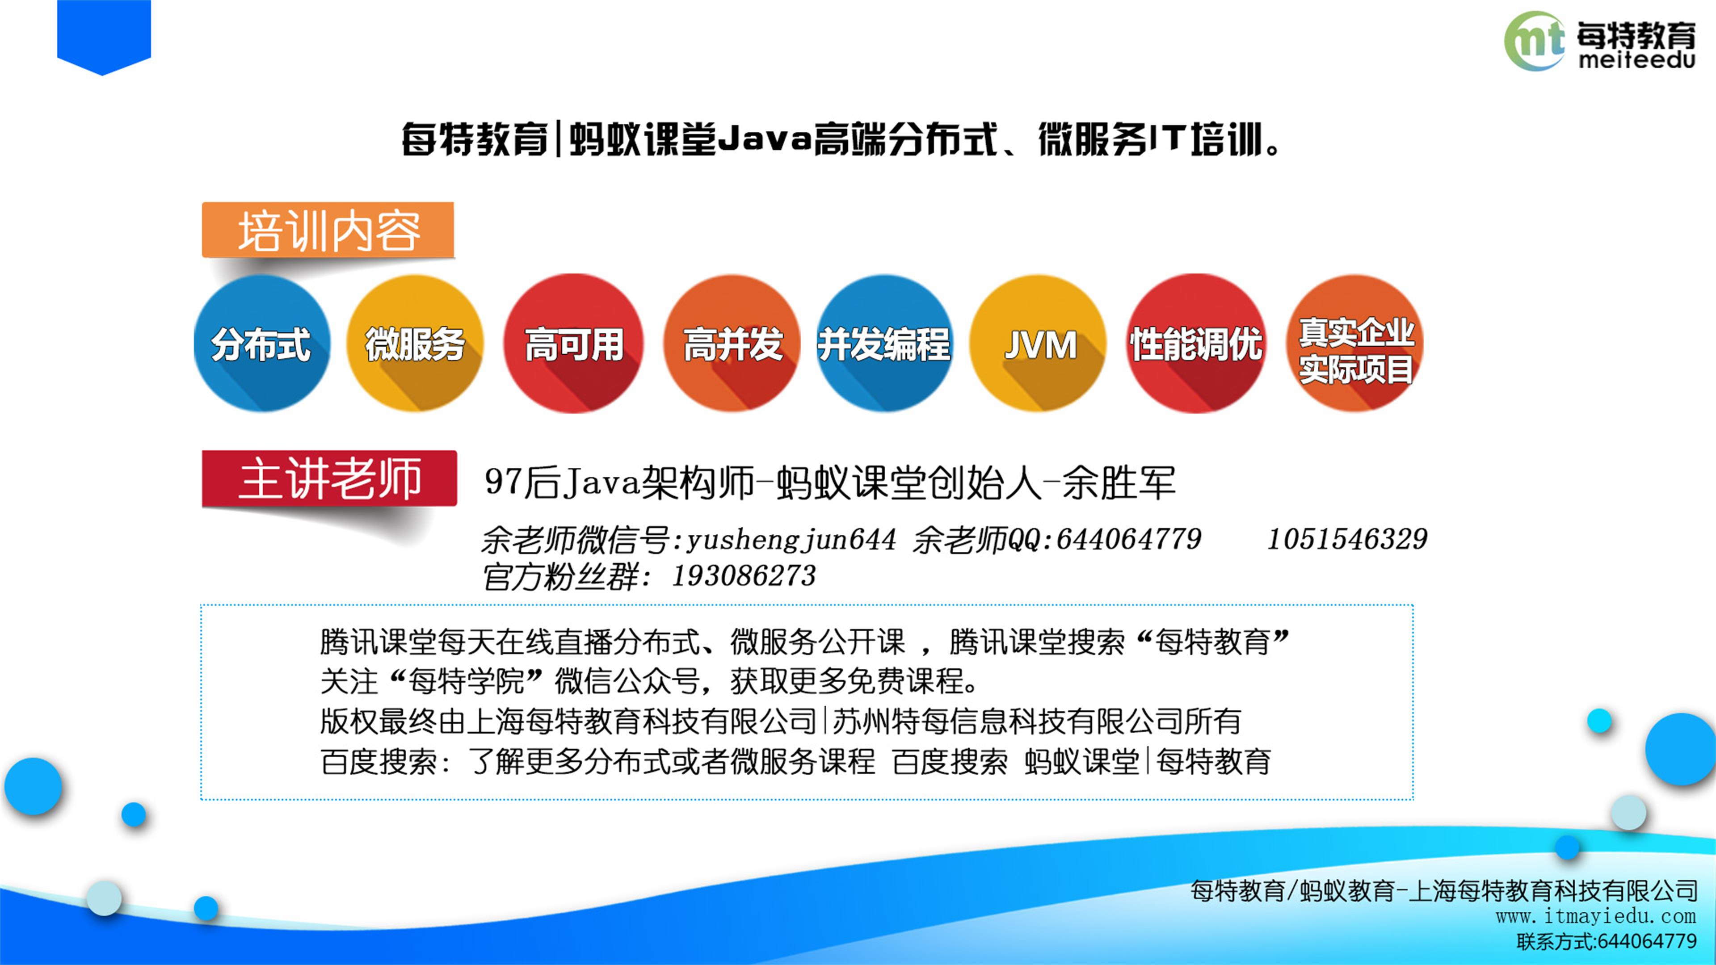
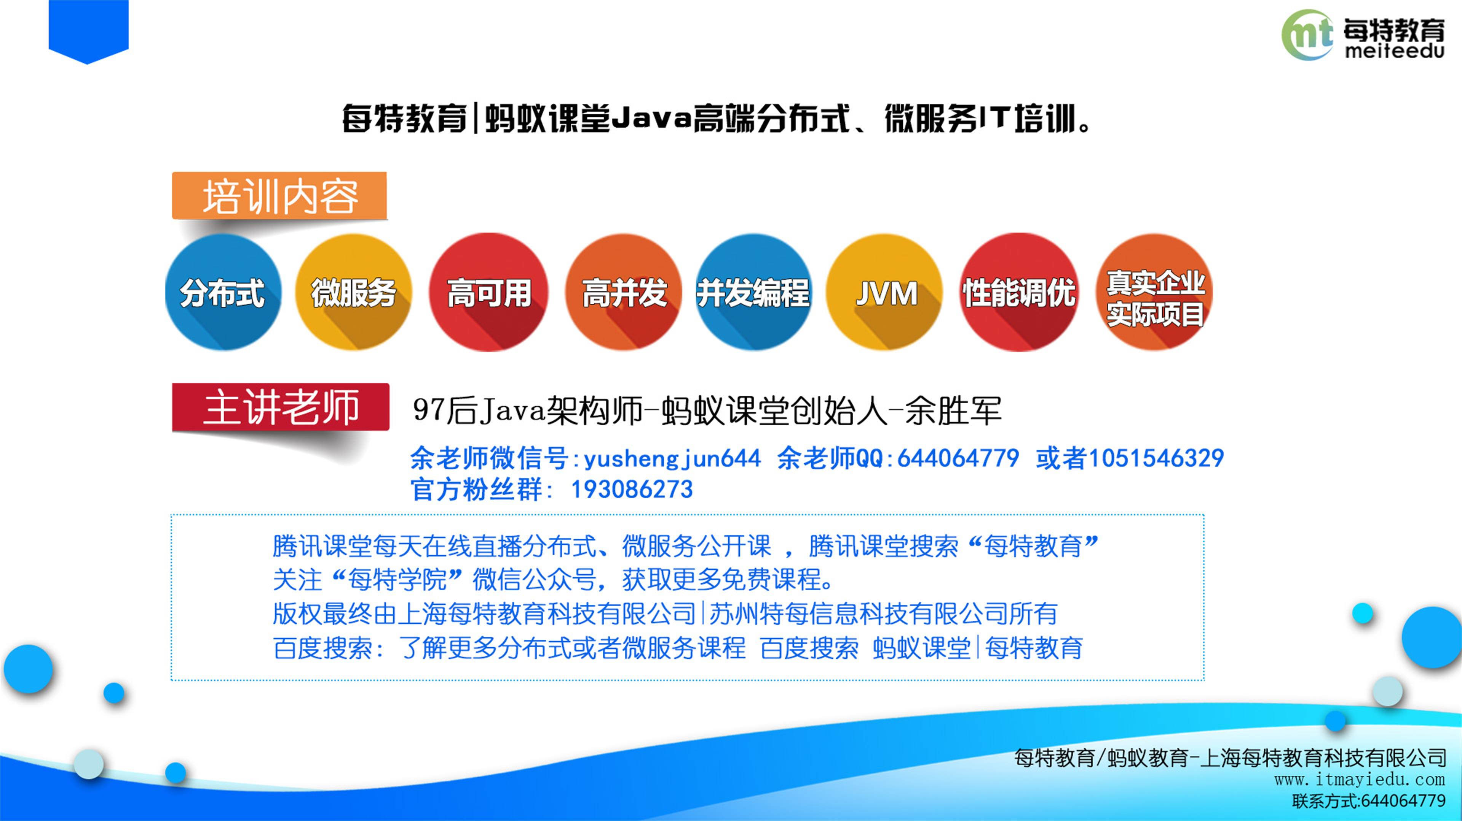
品牌模版
品牌模版
内容页
1.提炼小标题
点击此处输入文本内容。击此处输入文本内容。点击此处输入文本内容。击此处输入文本内容。点击此处输入文本内容。击此处输入文本内容。
2.提炼小标题
点击此处输入文本内容。击此处输入文本内容。点击此处输入文本内容。击此处输入文本内容。点击此处输入文本内容。击此处输入文本内容。
3.提炼小标题
点击此处输入文本内容。击此处输入文本内容。点击此处输入文本内容。击此处输入文本内容。点击此处输入文本内容。击此处输入文本内容。
每特教育/蚂蚁教育-上海每特教育科技有限公司

Slide 3


个人简介
余胜军，男，1997年出生，蚂蚁课堂创始人&97后互联网创业者，创办了上海每特教育科技有限公司，其公司产品是主要培训Java架构师培训。
18岁的时候担任主力Java研发、项目Leader、年薪税后高达22万左右，同年18岁创办了蚂蚁课堂-在线教育平台。
18岁的时候通过自己第一桶金，给自己父母在武汉市买了一套数百万的房子。
19岁的时候创办了-上海每特教育科技有限公司 定位软件行业分布式微服务培训。
20岁的时候在线直播Java分布式和微服务培训课程，年收入300万元。
20岁的时候创办了人生第二家公司-苏州特每信息科技有限公司，其注册资本1000万元。
内容页
1.提炼小标题
点击此处输入文本内容。击此处输入文本内容。点击此处输入文本内容。击此处输入文本内容。点击此处输入文本内容。击此处输入文本内容。
2.提炼小标题
点击此处输入文本内容。击此处输入文本内容。点击此处输入文本内容。击此处输入文本内容。点击此处输入文本内容。击此处输入文本内容。
3.提炼小标题
点击此处输入文本内容。击此处输入文本内容。点击此处输入文本内容。击此处输入文本内容。点击此处输入文本内容。击此处输入文本内容。
余老师联系方式:QQ:644064779 微信:yushengjun644
每特教育/蚂蚁教育-上海每特教育科技有限公司

Slide 4

课程内容
内容页
1.Dubbo支持协议方式
2.SpringBoot2.0整合Dubbo框架
3.浅谈为什么放弃Dubbo，选择SpringCloud
4.当当网改造Dubbo、Dubbox介绍
1.提炼小标题
点击此处输入文本内容。击此处输入文本内容。点击此处输入文本内容。击此处输入文本内容。点击此处输入文本内容。击此处输入文本内容。
2.提炼小标题
点击此处输入文本内容。击此处输入文本内容。点击此处输入文本内容。击此处输入文本内容。点击此处输入文本内容。击此处输入文本内容。
3.提炼小标题
点击此处输入文本内容。击此处输入文本内容。点击此处输入文本内容。击此处输入文本内容。点击此处输入文本内容。击此处输入文本内容。
每特教育/蚂蚁教育-上海每特教育科技有限公司

Slide 5
Dubbo支持协议
内容页
Dubbo支持Dubbo、rmi、hessian、http、webservice、thrift、redis等多种协议，
但是Dubbo官网是推荐我们使用Dubbo协议的。
1.提炼小标题
点击此处输入文本内容。击此处输入文本内容。点击此处输入文本内容。击此处输入文本内容。点击此处输入文本内容。击此处输入文本内容。
2.提炼小标题
点击此处输入文本内容。击此处输入文本内容。点击此处输入文本内容。击此处输入文本内容。点击此处输入文本内容。击此处输入文本内容。
3.提炼小标题
点击此处输入文本内容。击此处输入文本内容。点击此处输入文本内容。击此处输入文本内容。点击此处输入文本内容。击此处输入文本内容。
每特教育/蚂蚁教育-上海每特教育科技有限公司

Slide 6
SpringBoot整合Dubbo框架
内容页
注意：
SpringBoot1.0版本与SpringBoot2.0整合版本区别很大。
@Service 使用阿里巴巴注解注入服务容器
@Reference 获取服务注解
@EnableDubbo 开启Dubbo服务
1.提炼小标题
点击此处输入文本内容。击此处输入文本内容。点击此处输入文本内容。击此处输入文本内容。点击此处输入文本内容。击此处输入文本内容。
2.提炼小标题
点击此处输入文本内容。击此处输入文本内容。点击此处输入文本内容。击此处输入文本内容。点击此处输入文本内容。击此处输入文本内容。
3.提炼小标题
点击此处输入文本内容。击此处输入文本内容。点击此处输入文本内容。击此处输入文本内容。点击此处输入文本内容。击此处输入文本内容。
每特教育/蚂蚁教育-上海每特教育科技有限公司

Slide 7
当当网Dubbox框架
内容页
支持REST风格远程调用（HTTP + JSON/XML)：基于非常成熟的JBoss RestEasy框架，在dubbo中实现了REST风格（HTTP + JSON/XML）的远程调用，以显著简化企业内部的跨语言交互，同时显著简化企业对外的Open API、无线API甚至AJAX服务端等等的开发。事实上，这个REST调用也使得Dubbo可以对当今特别流行的“微服务”架构提供基础性支持。 另外，REST调用也达到了比较高的性能，在基准测试下，HTTP + JSON与Dubbo 2.x默认的RPC协议（即TCP + Hessian2二进制序列化）之间只有1.5倍左右的差距，详见文档中的基准测试报告。
详细文档:https://github.com/dangdangdotcom/dubbox
1.提炼小标题
点击此处输入文本内容。击此处输入文本内容。点击此处输入文本内容。击此处输入文本内容。点击此处输入文本内容。击此处输入文本内容。
2.提炼小标题
点击此处输入文本内容。击此处输入文本内容。点击此处输入文本内容。击此处输入文本内容。点击此处输入文本内容。击此处输入文本内容。
3.提炼小标题
点击此处输入文本内容。击此处输入文本内容。点击此处输入文本内容。击此处输入文本内容。点击此处输入文本内容。击此处输入文本内容。
每特教育/蚂蚁教育-上海每特教育科技有限公司

Slide 8
课程咨询
内容页
课 程 资 料 联 系：小微老师 QQ:483966038
课 程 报 名 咨 询：安妮老师 QQ:2721395193
微 信: yushengjun644
有任何疑问,可以加余老师 QQ:644064779 微信:yushengjun644
每 特 官 方 粉 丝 群: 193086273
每周 1 2 4 6 晚上20:30-22:30
内部课现在学费5399 抽取优惠券可以优惠 500-1600元不等
支持蚂蚁课堂花呗、信用卡、京东白条
终生免费学习
今天花呗报名培训可以优惠200元
1.提炼小标题
点击此处输入文本内容。击此处输入文本内容。点击此处输入文本内容。击此处输入文本内容。点击此处输入文本内容。击此处输入文本内容。
2.提炼小标题
点击此处输入文本内容。击此处输入文本内容。点击此处输入文本内容。击此处输入文本内容。点击此处输入文本内容。击此处输入文本内容。
3.提炼小标题
点击此处输入文本内容。击此处输入文本内容。点击此处输入文本内容。击此处输入文本内容。点击此处输入文本内容。击此处输入文本内容。
每特教育/蚂蚁教育-上海每特教育科技有限公司

